Slide 1
杭州海关数据开发驻场服务项目
中国移动通信集团浙江有限公司
日期：2026.06

Slide 2
01
项目概述
目录
content
驻场服务工作内容及总结
02

Slide 3
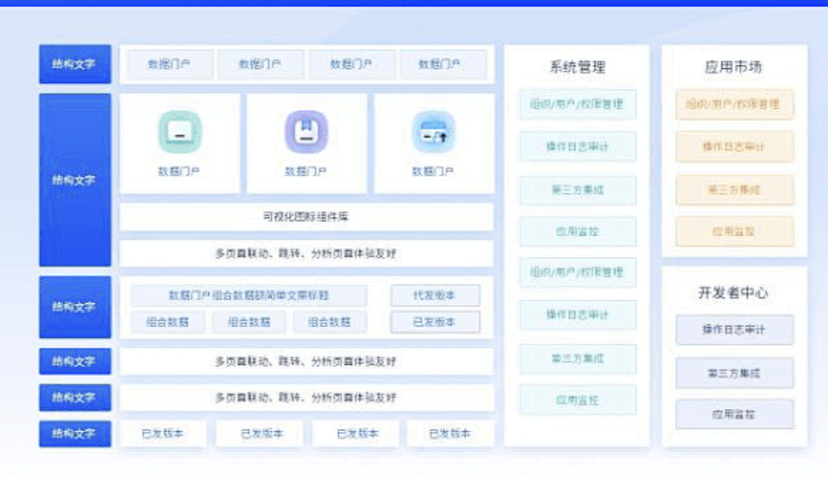
项目概述
项目背景
项目采购内容
为进一步加强大数据供给，本项目采购数据开发驻场服务，做好各类业务系统和外部数据的数据采集、数据清洗、数据融合及数据治理，并对杭州海关已建数据中台进行日常巡检监控、故障处理和性能优化。
项目服务周期为12个月，合同签订日期为2025年06月27日，驻场服务于2026年6月26日期满。驻场服务期内，安排2名专业技术人员全程驻场。

Slide 4

项目执行情况
项目周期与人员
合同与验收
服务周期：12个月（2025.06.27 - 2026.06.26）
驻场人员：2名专业技术人员全程驻场
另配备1名项目经理及公司远程技术支撑团队
合同签订：2025年6月27日
驻场服务期满：2026年6月26日
申请验收：2026年6月27日

Slide 5
01
项目概述
目录
content
驻场服务工作内容及总结
02

Slide 6
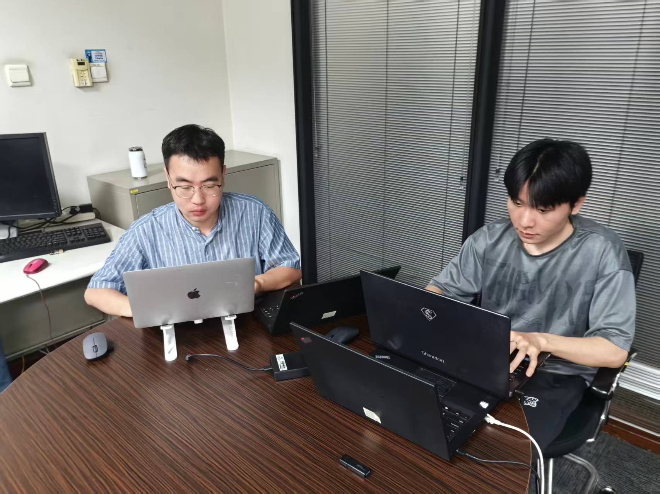
驻场人员情况
驻场服务人员
本项目驻场期为2025年06月27日至2026年6月26日，我方提供了2人12个月的全程驻场服务，另配备1名项目经理及公司远程技术支撑团队，主要进行大数据开发和运行维护相关工作。

Slide 7

驻场服务工作内容
本项目数据开发驻场服务工作内容主要为：
数据治理服务
平台运维服务
运营赋能服务
根据业务需求，负责各类业务系统和外部数据的数据采集、数据开发及数据发布等数据服务工作。
数据采集：根据业务需求开展数据采集工作。
数据开发及发布：根据业务需求完成数据治理程序开发以及在海关业务网的发布工作。
负责对杭州海关已建数据中台进行日常的运行维护。
平台维护：对数据中台各模块和任务进行定期巡检，提供日常更新、问题监控和故障处理服务，保障系统运行稳定。
服务器维护：对数据中台所在服务器资源进行日常巡检监控、故障处理和性能优化等。
应急保障：提供应急、重大活动保障等应急服务，降低平台运行风险，实现稳定运行。
提供标准规范，管理文件编制和更新、平台培训及数据权限管理等服务。
规范保障：根据海关数据仓库建设规范，新增或更新平台或数据管理工作相关的标准规范文件。
平台培训：提供平台使用培训服务，并提交所需要的培训资料。
数据权限管理：根据海关业务人员及入驻团队的使用需要，开通相关的功能权限及相应的数据资源权限。

Slide 8
数据治理服务工作总结
围绕海关用数场景，驻场服务人员积极开展数据采集、数据开发、数据发布，提供用数保障，加速场景落地。
数据采集
数据开发及开放
完成正面清单下发数据（综合业务、风险管理、口岸监管、企业管理和稽查、关税征管、进出口食品安全、卫生检疫、科技发展、动植检）类别共9类业务系统数据对接，全年新增632个入库采集程序，共汇聚了120亿余条数据记录。
已完成了41个数据整合程序及620个数据分发任务的开发上线，支撑智慧口岸监管在线（义乌）、跨境电商、AEO企业智联项目等数据指标开发，促进了数据共享与协作，提高了数据资源的利用率。

Slide 9
平台维护服务工作总结
对杭州海关已建数据中台进行日常的运行维护：
平台维护
服务器维护
应急保障
平台功能定期巡检：每日对数据中台系统及Hadoop、Hive等组件进行日常巡检监控，驻场期间平台功能未出现故障，系统可用性达到99.9%以上。
平台任务定期巡检：每日对数据中台调度任务进行巡检和修复，平均日任务达1900余个，日任务修复数达10余个，其中任务失败的原因主要为原始数据源故障、目标库账号权限不足或同一时段任务过多资源不足造成。
每日对数据中台所在服务器进行日常巡检监控，重点关注CPU使用率、内存使用率、磁盘I/O、网络带宽等关键指标，针对调度高峰期资源争抢问题，优化任务调度策略，错峰安排大批量任务，提升整体执行效率。
建立应急值班制度，重要节点期间保持通讯畅通，支持现场及远程两种方式快速响应。针对核心业务数据库，制定每日定时全量备份策略，验证备份数据的可恢复性，确保在极端情况下数据不丢失。

Slide 10

运营赋能服务工作总结
在本次驻场服务期间，服务人员紧密围绕海关业务人员及入驻团队的实际需求，积极开展运营赋能服务，包括标准规范保障、平台使用培训及数据权限管理等服务。
配合国产化数据库适配工作，编写达梦数据库与Oracle、GBase等数据库之间的数据迁移与交换脚本，为国产化替代提供技术支撑。通过工作群和现场指导的方式，随时解答业务人员在数据使用过程中遇到的问题。

Slide 11
其他工作总结
本项目数据开发驻场服务期间，根据客户的需求，还完成了其他以下工作：
数据资源目录对接与数据质量自动监测
数据共享与跨库采集能力建设
在数据资源目录中新增数据缺失自动监测和必填项缺失自动监测两项功能，自动监测数据条数差距超1%的表单并预警提示，助力数据质量问题精准溯源处置。
完成对外数据共享能力建设，累计覆盖对企政策推送、杭州市进出口、减负降本、浙江省外贸进出口企业等领域数据。完善达梦数据源采集机制，通过自研Python脚本实现达梦与GBase、SQL Server等主流数据库的跨库对接，支撑政务信息及正面清单下发数据的实时汇集。
其他专项工作
多部门数据权限管理与视图授权
完成正面清单系统存量报文数据的解析与入库工作；完成Kafka消息中间件的部署与运维保障；完成安全态势数据的自动化采集链路建设；统一规范了API接口参数说明、签名鉴权方式和调用示例。
根据各业务部门的数据使用需求，按最小权限原则授予视图级别的查询权限，确保各部门用户仅能访问其业务范围内的数据，既满足了跨部门数据共享需求，又有效保障了数据安全与访问合规。

Slide 12
汇报结束，谢谢！

